Slide 1
Группа 2 корпус 2
(средняя группа)
Воспитатели:
Копылова Светлана Валерьевна,
Лихачёва Елена Валерьевна
Мл. воспитатель:
Варганова Наталья Владимировна
Анализ
педагогической деятельности группы
за 2019-2020 учебный год

Slide 2
Характеристика группы:
комбинированная группа
для детей с ОВЗ (ТНР,ЗПР)
Программа | Возраст детей | Количество детей
ООП «Развитие» | 4-5 лет | 19
 |  | мальчики | девочки
 |  | 11 | 8

Slide 3
Показатель посещаемости детей с сентября по март 2020 г., %
Ср.показатель посещаемости 64,7 %
Положительная динамика количества дней пребывания ребенка в группе |  | 0-8
посещаемость
м/г | %
Сентябрь 2019 | 53,8% | 4,0
Октябрь 2019 | 71,6% | 6,0
Ноябрь2019 | 78,6% | 6,0
Декабрь2019 | 70,2% | 6,0
Январь 2020 | 62,0% | 5,0
Февраль2020 | 70,53% | 6,0
Март 2020 | 46,26% | 4,0
Апрель 2020 | 0% | 0 | карантин
Май 2020
Июнь2020
Июль2020
Август2020

Slide 4
Показатель заболеваемости воспитанников, %
Показатель заболеваемости воспитанников, % |  | 0-8
м/г | %
Сентябрь 2019 | 3,2 | 7,0
Октябрь 2019 | 3,6 | 7,0
Ноябрь2019 | 3,8 | 7,0
Декабрь2019 | 7,0 | 6,0
Январь 2020 | 4,1 | 7,0
Февраль2020 | 3,7 | 7,0
Март 2020 | 14,6 | 4,0
Апрель 2020 | 0 | 0
Май 2020
Июнь2020
Июль2020
Август 2020

Slide 5
Результаты работы по направлениям деятельности
в соответствии с годовым планом работы ДОУ
на 2019-2020 учебный год
Направление деятельности | Мероприятия | Результат
Социально-коммуникативное развитие | Организация образовательной деятельности Создание необходимой РППС Организация индивидуальной работы Взаимодействие со специалистами Организация работы с родителями (стендовая информация, памятки, консультации, родительские клубы, родительские собрания, индивидуальные беседы, совместные мероприятия, проектная деятельность, мастер-классы) | 2-2,5 балла
Познавательное развитие |  | 2-2,5 балла
Речевое развитие |  | 1,9-2,4 балла
Художественно-эстетическое развитие |  | 2-2,3 балла
Физическое развитие |  | 2-2,5 балла

Slide 6
Уровень освоения ООП
Итоговый показатель :
1. На начало года -2 балла, средний уровень 100%.
Продиагностировано 15 детей.
2. На конец года -2,4 балла ,высокий уровень 40%,средний – 50%,низкий -10%.Продиагностировано 19 детей.

Slide 7
Уровень освоения ООП
На начало года, %
По результатам диагностики образовательной области «Речевое развитие» 2 ребенка имеют низкий уровень. Один ребенок отправлен на комиссию ПМПК для определения типа ООП,2 ребенок по результатам ПМПК имеет заключение ЗПР.

Slide 8
Уровень освоения ООП
На конец года, %

Slide 9
Работа с родителями
В течение 2019-2020 учебного года была организована следующая работа
с родителями:
стендовая информация (от педагогов и специалистов),
родительские собрания: «Впереди учебный год! Что нас ждет?, губернаторский проект «Решаем вместе!»,
- индивидуальные беседы,
- участие в совместных мероприятиях «Праздник осени», «Новогодний утренник»,
- участие в акции по сбору макулатуры «Спаси дерево!», в акции «Добрые крышечки»,
- участие в выставках совместных детско-взрослых творческих работ:
«Осенние фантазии», конкурс кормушек «Птичку жалко»,
новогодний конкурс поделок: «Яр.игрушка», «Новогодняя игрушка».
- участие в анкетировании,
- участие в конкурсе «Снежные постройки»,
памятки, консультации (в соответствии с лексическими темами).

Slide 10
Мероприятия ,в которых мы приняли участие:
Проект «Осторожно,огонь!»
Педагог | Тема проекта | Результат
Копылова С.В. Лихачёва Е.В. | «Осторожно, огонь!» | дети знают и соблюдают ППБ; знают свой адрес и номер пожарной службы, средства пожаротушения; знают о профессии пожарного; занимаются физкультурой, гимнастикой; у детей развито чувство ответственности за свои поступки и личное отношение к соблюдению и нарушению правил пожарной безопасности; привлечено внимание родителей к данному вопросу и участию в проекте.

Slide 11
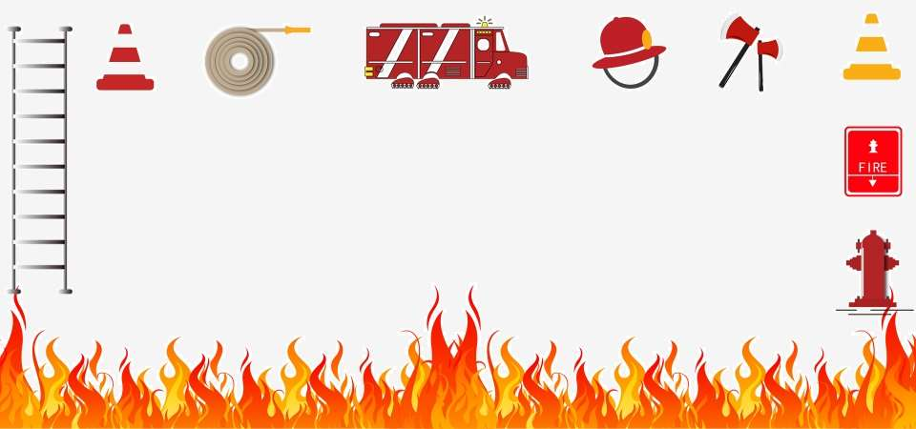
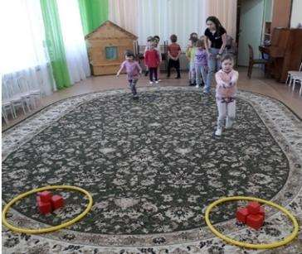
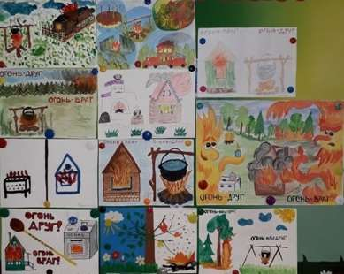
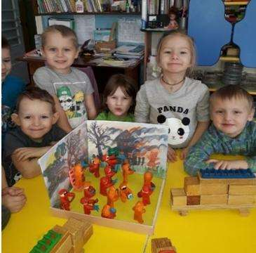

Slide 12
Месяц безопасности в детском саду
№ п/п | Тема недели | Наименование мероприятия
1. | Пожарная безопасность | Беседы о правилах безопасности, чтение и обсуждение стихов и художественной литературы, НОД по ОБЖ "Пожар", «Огонь - судья беспечности людей», лепка " Пожарные " , " Пожарная лестница" , рисование и конструирование " Пожарная машина" . Итог: создание макета " Загорелся Кошкин дом" , выставка рисунков детей и родителей " Огонь - наш друг, огонь- наш враг" , создание лэпбука, эстафета " Мы пожарные"
2. | Безопасность дорожного движения | Беседы с детьми о ПДД: "Наш друг светофор","Дорожные знаки«,чтение и обсуждение стихов и художественной литературы , дидактические игры "Правила дорожные знать каждому положено","Угадай дорожный знак","Угадай транспорт", настольные игры "Азбука маленьких пешеходов",сюжетно-ролевые игры"Светофор", «Азбука дорожного движения», рисование «Дорожные знаки» , аппликация "На дороге".

Slide 13
Месяц безопасности в детском саду
№ п/п | Тема недели | Наименование мероприятия
3. | Безопасность детей | Беседы «Предметы, требующие осторожного обращения…», «Уроки осторожности», рисование «Опасные предметы», просмотр мультфильма «Уроки тетушки Совы», дидактические игры «Игра - дело серьезное» , «Что опасно - найди », «Холодные-горячие предметы» ,загадки.
4. | Информационная безопасность | Беседы «Что мы смотрим? Что читаем?», «Влияние телевизора и компьютера на здоровье детей», игры «Угадай, кто это?», «Какой это мультик?»

Slide 14
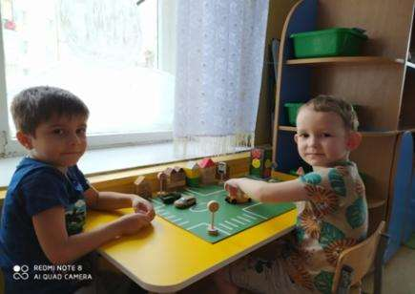
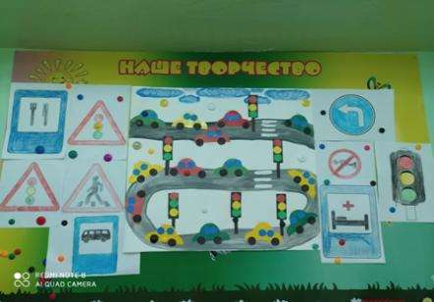
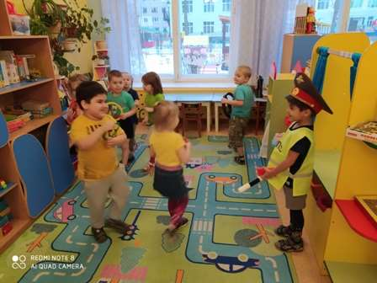
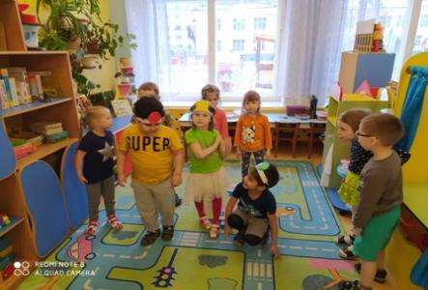
Месяц безопасности в детском саду

Slide 15
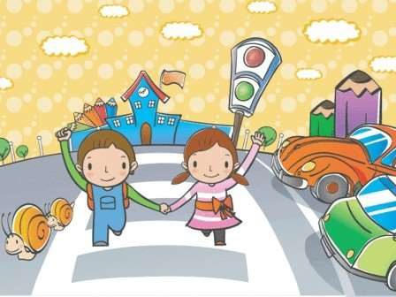
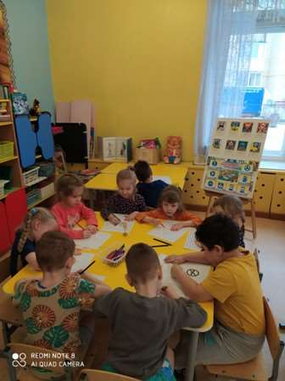
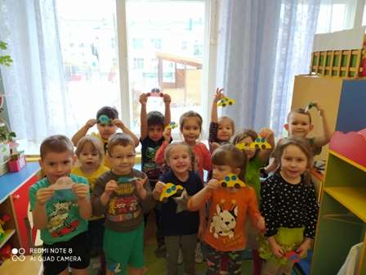

Slide 16
Презентация Копыловой С.В. по конструированию для педагогов «Технология конструктивной деятельности детей по программе «Развитие».

Slide 17
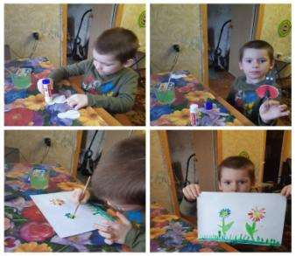
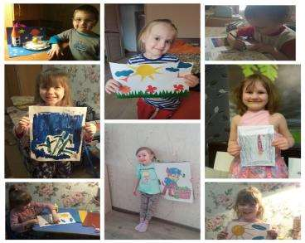
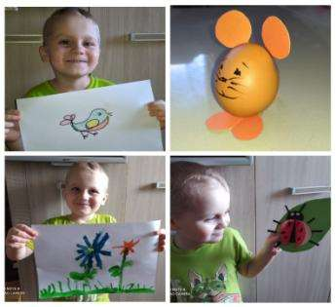
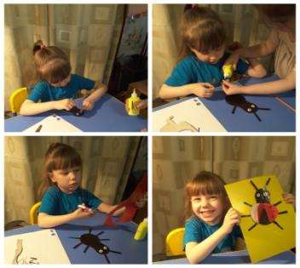
Дистанционное обучение

Slide 18
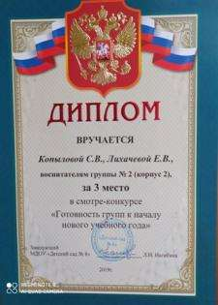
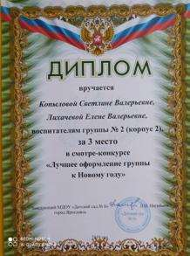
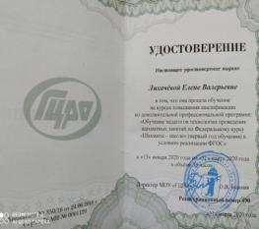
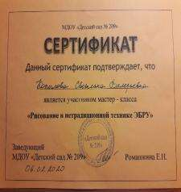
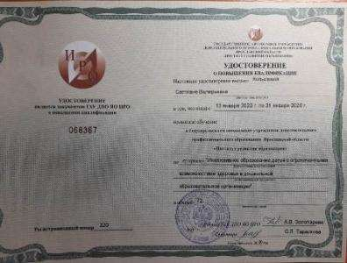
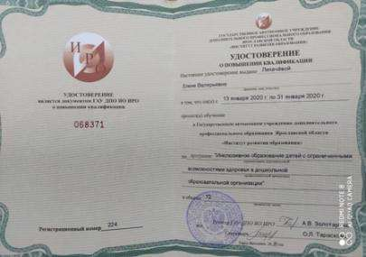
Наши достижения

Slide 19
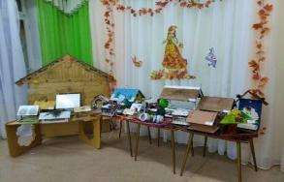
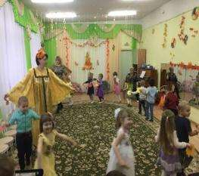
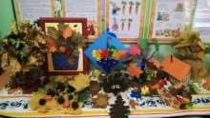
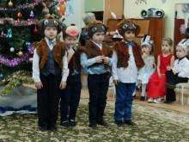
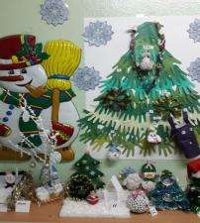
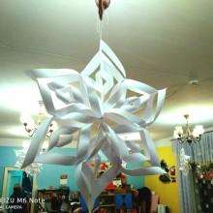
Интересные события в жизни группы «Ромашки» :
Выставка поделок "Осенние фантазии"
Городской конкурс «Птичку жалко»
Осенний утренник
Конкурс"Новогодний сувенир"
Сказочные новогодние приключения
Смотр-конкурс на лучшее оформление группы
к Новому 2020 году

Slide 20
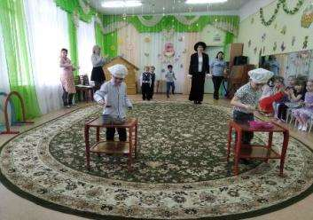
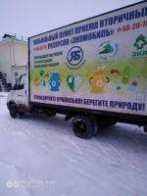
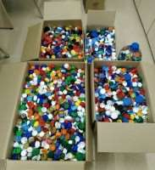
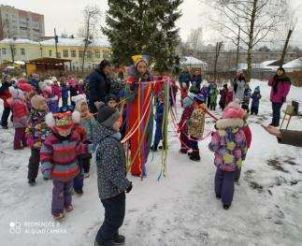
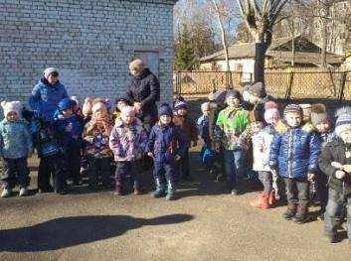
Экологический проект “Спаси дерево”
Праздничный утренник
к 8 Марта
Эколого-благотворительная акция
“Добрые крышечки”
Широкая Масленица
Единый день пожарной безопасности

Slide 21
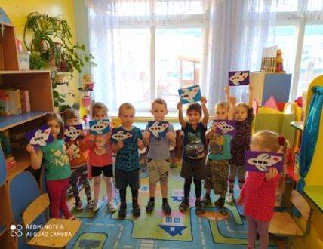
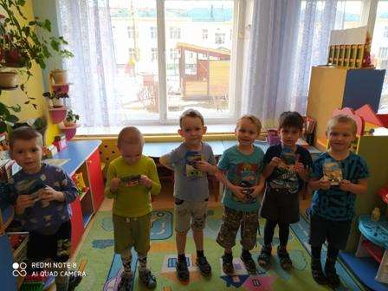
Жизнь в детском саду

Slide 22
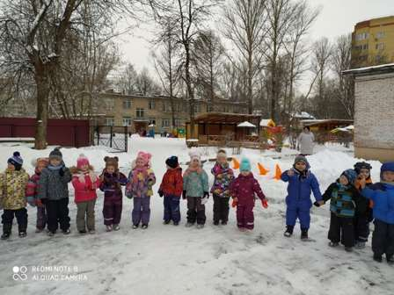
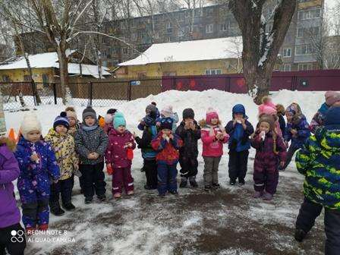

Slide 23
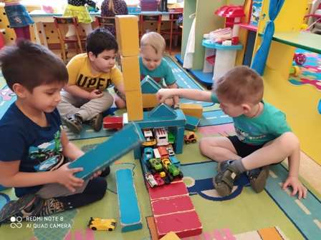

Slide 24
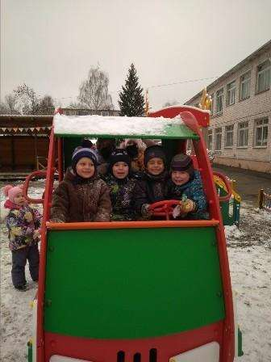
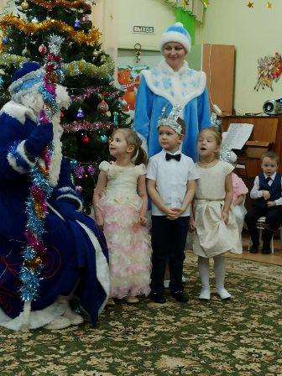

Slide 25
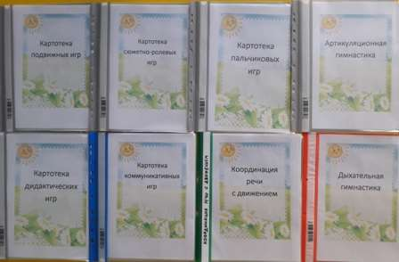
Темы по самообразованию
Педагог | Тема самообразования | Результат
Копылова С.В. | «Система работы с детьми с ТНР по здоровьесбережению». | Формирование у детей основы здорового образа жизни, выполнение элементарных правил по здоровьесбережению, направленных на развитие общей и мелкой моторики детей, способствующих также развитию речи детей с ТНР, создание и оформление картотеки, материалы которой применяю в своей практической деятельности.
Пальчиковые игры;
Координация речи с движением;
Артикуляционная гимнастика;
Дыхательная гимнастика;
Коммуникативные игры;
Дидактические игры;
Сюжетно-ролевые игры;
Подвижные игры.

Slide 26
Педагог | Тема самообразования | Результат
Лихачёва Е.В. | «Русская народная сказка, как средство формирования нравственных качеств детей среднего дошкольного возраста» | Повышение качества воспитательного процесса; воспитание нравственных качеств у детей; развитие творческих способностей через сказку; консультация для родителей.

Slide 27
Спасибо за внимание!

